Slide 1
Дұрыс әрекет тәжірибесі өмірдің негізі ретінде

Slide 2
Жоспар
1. Құндылық дегеніміз не?
2. Дұрыс іс- әрекет жалпы адамзаттық құндылық
3. Дұрыс іс-әрекеттің адам өміріндегі алатын орны
4. Қорытынды

Slide 3
Құндылықтар жүйесінің жіктемесі (Т.И.Петракова бойынша)
Табиғи кұндылықтар –бұл табиғи күштердің және жан қабілеттерінің құндылықтары. Адамға туғаннан беріледі. (Ақылдың айқындығы, сезімнің шынайылығы т.б.)
Жүре пайда болған құндылықтар – адамның сіңірген білімі,тәрбиесінің нәтижесінде менгерген құндылықтар. Құндылық терең тамыр жайғанда адамда адамгершілік нормаларынан ауытқу болмайды
Абсолют жалпыадамзаттық құндылықтар – уақытпен өзгермейтін, бүкіл адамзат үшін маңызы зор. Ол адами құндылықтардың бәрін қамтиды. Абсалютік жалпыадамзаттық құндылықтардың көріну дәрежесі-тұлғаның рухани өсу деңгейін білдіреді.

Slide 4
Аксиология – «құндылық » категориясын зерттейтін философия саласы.
Адам үшін аса маңызды заттар, құбылыстар, қасиеттер жанкүйлерді құндылықтар деп аталады.
Ақиқат | Ақиқат адам табиғатының дәл өзі, бастапқы шынайылықтың мәңгілік мәні.
Сүйіспеншілік | Барлық жүректерді, барлық тіршілікті, барлық кезендерді, барлық ұлттарды, барлық діндерді, күллі табиғат пен бүкіл ғаламды біріктіруші құндылық.
Дұрыс әрекет | Жүректен шығып, сосын сөз ретінде бейнеленетін және іс жүзінде қолданылатын құндылық
Ішкі тыныштық | Тыныштық біздің шынайы табиғатымыз. Тыныштыққа бөленгісі келген адам, барлық кедергілерді жеңіп, іс жүзінде ізгілікті өмір сүруі керек.
Қиянат жасамау | Қиянат жасамау зиян келтірмеу дегенді ғана білдірмейді, ол басқа адамдардың қайғы – қасіретін жеңілдету үшін әрекет жасау.

Slide 5
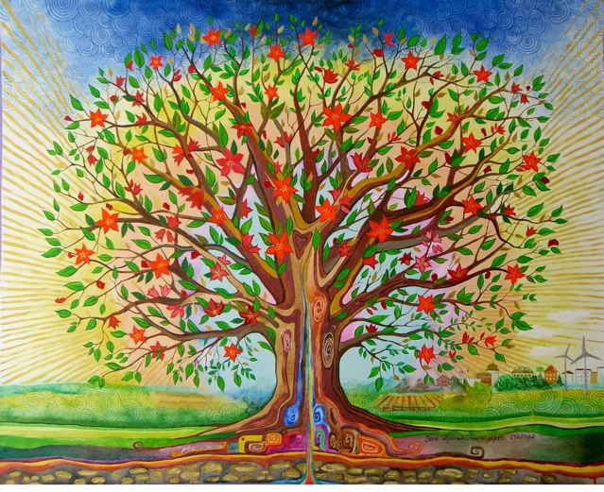
Қиянат жасамау
Ішкі тыныштық
Сүйіспеншілік
Дұрыс әрекет
Ақиқат

Slide 6
Жалпыадамзаттық құндылықтардың адам тұлғасының құрылымдық деңгейіне сәйкестігі
Қиянат жасамау
Рухани деңгей
Ақиқат
Интеллектуалдық деңгей (ақыл - парасат)
Сүйіспеншілік
Адамгершілік деңгейі
Ішкі тыныштық
Эмоционалдық деңгей (сезім)
Дұрыс әрекет
Физикалық деңгей

Slide 7
Құндылық – қасиеттер
Қасиетсіз адам жануарға айналып кетеді. Оларға деген табынушылық қатынас бала кезден, ана сүтімен бірге, өзінің ана тілі арқылы, мораль негіздері ретінде, өз тарихын, мәдениетін, әдет-ғұрыптары мен салт-дәстүрлерін игеру нәтижесінде орнығады. Қасиеттер адам бойына моральдық жауапкершіліктер жүктейді, сезімін айқындай түседі.

Slide 8
Рухани-адамгершілік білім берудегі дұрыс әрекетке үйретудің мақсаты – рухани-адамгершілік құндылықтарға бағытталған, ойы, сөзі мен ісі бір жерден шығатын, жетілген мінезі бар адамды қалыптастыру.
Ақиқат жолымен жүргенде дұрыс әрекет туындайды, оның қағидаты-өзіңе де, өзгеге де, табиғатқа да еш зиян келтірмеу. Ол үшін табиғаттың, моральдың және мемлекеттің заңдылықтарын білу, құрметтеу және орындау қажет.

Slide 9
ДҰРЫС ӘРЕКЕТ- Қайрат пен табандылық, адалдық, шешім қабылдауда батылдық, ынталылық.
Дұрыс мінез-құлық — бұл өз борышын және адамның қоғамдағы мәртебесіне қатысты міндеттемелерді орындауға байланысты мінез-құлық түрі әрі ар-ұяттың ішкі дауысына сәйкес қылықтар.

Slide 10
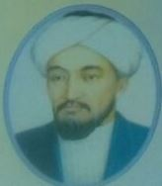
Дұрыс әрекет-мақсатқа жеткізер жолды дұрыс таңдаудан басталады
Әбу Насыр Әл-Фараби

Slide 11
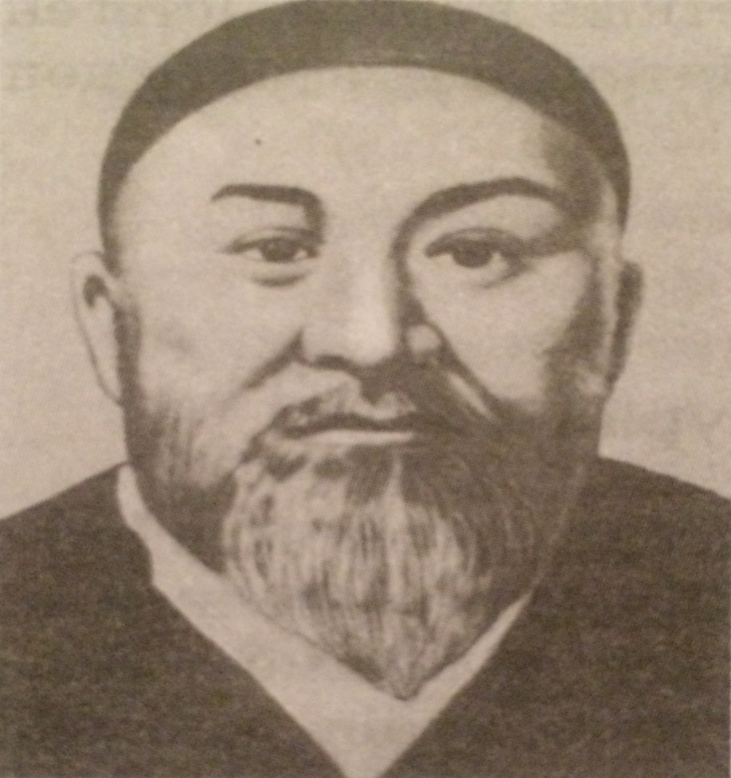
Абай Құнанбаев
Бес нәрсеге асық бол...
Талап, еңбек, терең ой,
Қанағат, рақым, ойлап қой-
Бес асыл іс көнсеңіз.

Slide 12
Дұрыс әрекет - жүректен шығып,сосын сөз ретінде бейнеленетін және іс жүзінде қолданылатын құндылық.
Жаның мен тәніңді барынша сергітіп, сұлуландырып жіберетін тек жақсы тәрбие ғана. Сондықтан да, жас ұрпақты үлкен өмір жолында дұрыс әрекетке бағыттасақ, тәуелсіздігіміздің тұғырын берік ұстайтын адами асыл қасиеттерге бай тұлғалар тәрбиелей білейік.

Slide 13
Адам дұрыс жолды таңдай білуі қажет:
1. Дұрыс жол — ақиқатты дұрыс түсіну.
2.Дұрыс шешім—ақиқатқа сәйкес өз өмірін өзгертуге бағытталған ерік-жігер.
3. Дұрыс сөз — өтірік айтпау, біреуді босқа жамандамау, балағат сөз айтпау

Slide 14
Бір қатігез әкім бар еді. Осы әкім бір күні қызметшілерін жіберіп, әулие кісі Хасан Басриді ұстатпақ болады. Ол кезде шәкірті болып, дәрістерін тыңдаған Хабиб-и Ажемидің күркесіне барып жасырынды.
Әкімнің адамдары келіп қатуланып:
Хасан Басриды көрдің бе? – деп сұрады.
Хабиб-и Ажеми болса:
Иә, - деді жәй ғана.
Қайда ендеше?
Міне, мына күркемнің ішінде отыр...
Қызметшілер күркеге кіріп Хасан Басриды іздегенімен таба алмай сыртқа шығып: - Әй, ақсақал, неге өтірік айтасың? – деп дүрсе қоя береді.
Хабиб-и Ажеми:
«Шындықтың құдіреті»(аңыз)

Slide 15
Жоқ, мен өтірік айтқан жоқпын. Өздерің көре алмасаңдар, мен қайтейін? – дейді.
Олар қайта ішке кіріп, алақандай күрке ішін қанша қарағанымен, бұл жолы да таба алмады.
Әкімнің жандайшаптары кеткеннен кейін күркеден шыққан Хасан Басри:
Ей, Хабиб! Сенің құрметіңе бола Аллах тағаланың мені әлгілерге көрсетпегенін білем. Алайда менің орнымды неге айттың? Ұстаздық ақымды ескермегенің қалай? – дейді ренішпен.
Сонда Хабиб ұялған пішінде:
- Әй ұстаз! Сізді таба алмаулары менің құдіретіме бола емес, қайта шындықты тура айтқандығымыздан болса керек. Өйткені шыншылдардың көмекшісі Аллах тағала емес пе?! Егер жалған айтқанымда дедектетіп сізді де, мені де алып кетер еді, - деген екен.

Slide 16
Назарларыңызға рахмет!!!

